Slide 1
Razvoj modela za klasifikaciju umjetničkih djela i implementacija putem mobilne aplikacije
Leo Maršić
Mentor: prof. dr. sc. Marina Ivašić-Kos

Slide 2
Sažetak
Cilj je istražiti, izraditi i evaluirati cjelokupni sustav za klasifikaciju
Prikupiti skup podataka
Odrediti modele za testiranje
Testirati
Evaluirati najbolji
Napraviti aplikaciju
Implementirati model u aplikaciju

Slide 3
Klasifikacija
Prepoznavanje vizualnog stila
Tehnika crtanja
Problemi
  Klasna varijabilnost
  Klasna preklapanja
  Ovisno o kvaliteti slike
Notes:
varijanca unutar klase,,boja šum kist ili drugo

Slide 4
The Tate Collection
Original: 70 000+ podataka
Čišćenje:
  datoteke
  skupa
Finalno:
  58 086 umjetnina
  61 klasa

Slide 5
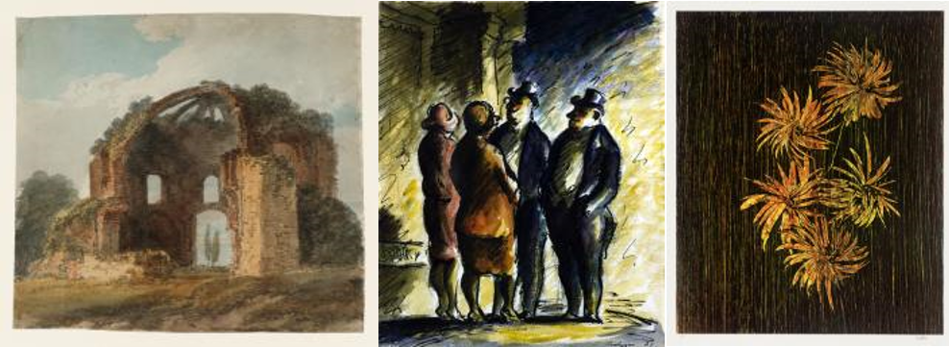
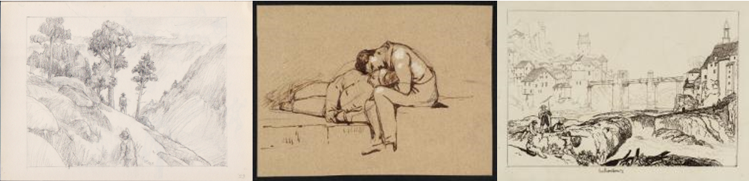

Slide 6
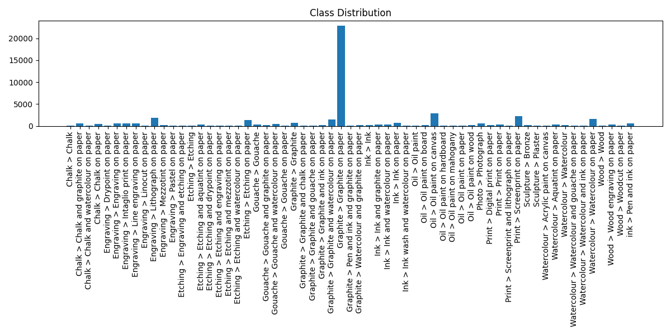
Klase

Slide 7
Tehnologije
Python 3.9
TensorFlow, Keras
Hugging Face Transformers
Mlflow

Slide 8
Mflow
Verzije modela
Arhitektura, batch size…
Metrike:
  preciznost
  f1-score
  odaziv
  točnost
Confusion matrix

Slide 9
Opcije
EfficientNet
  ImageNet
  Točnost, efikasnost
Vision transformer
  ImageNet
  Self attention
  Veliki skupovi
MobileNet
  ImageNet
  Brzina, optimizacija

Slide 10
Zajednički parametri modela
Podjela podataka
Adam optimizator
Utezi
  stratify
  class_weights

Slide 11
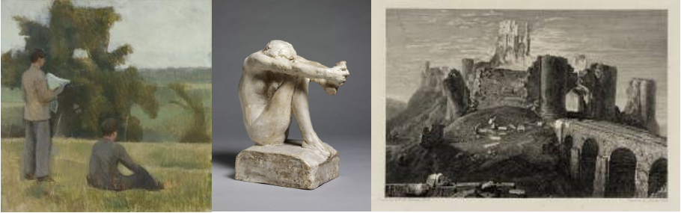
Najbolji rezultat
ViT B/16
  Točnost 63.24%
  F1-score: 0.4268
Oil paint on canvas - Plaster - Intaglio on paper

Slide 12
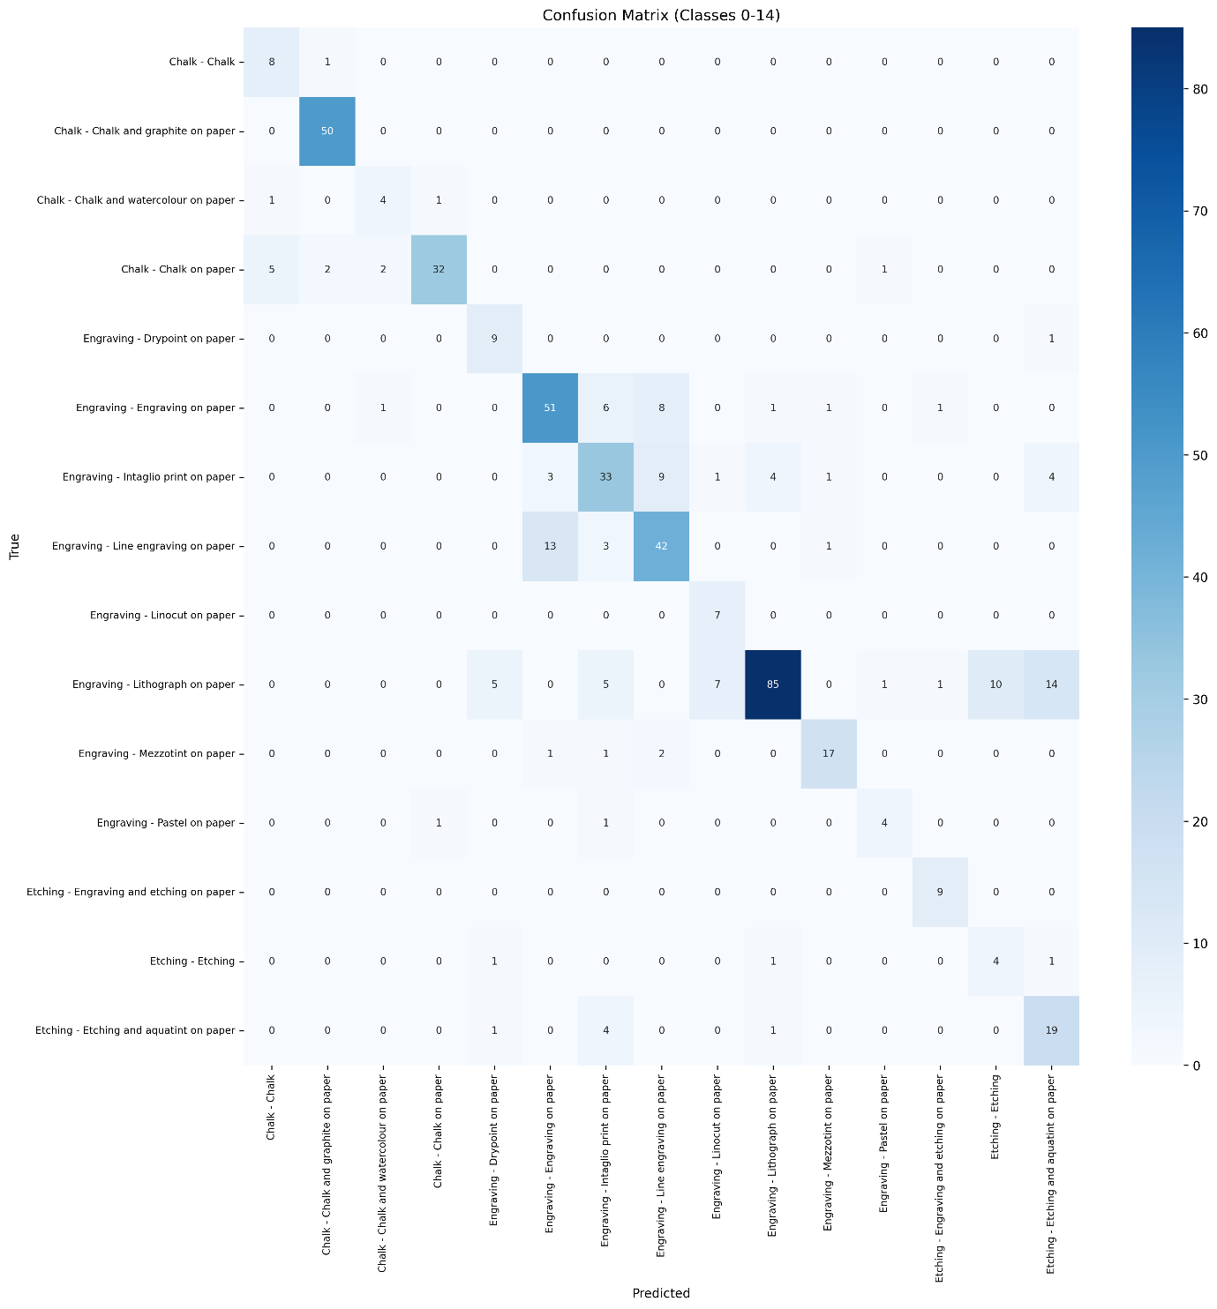

Slide 13
Tablica najboljih
Model | Točnost test | F1 ocjena | Preciznost | Odaziv
ViT-B/16 | 63.24% | 0.4268 | 0.4402 | 0.5323
EfficientNetB0 | 57.28% | 0.3373 | 0.3745 | 0.4724
MobileNetV3 | 32.42% | 0.0559 | 0.0727 | 0.1330

Slide 14
Mobilna aplikacija
Android Studio
Implementacija
  Server
    Flask
  Lokalno na mobilnom uređaju
    TensorFlow Lite

Slide 15
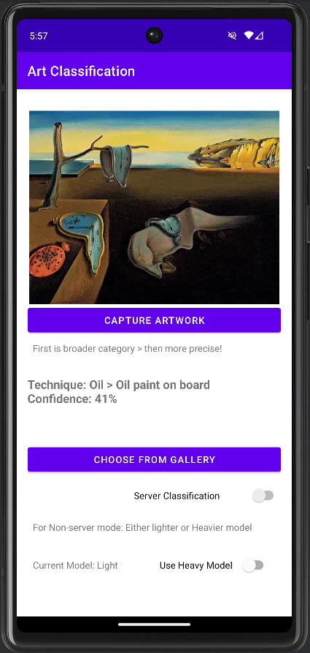

Slide 16
Usporedba
Server
  Vrijeme prijenosa
  Ovisi o mreži
  Dobra točnost
Lokalno
  Snaga procesora
  Lošija preciznost

